Slide 1
시리얼 통신

Slide 2
목차
GitHub에서 소스 받기
IDE추천
시리얼 통신 - ROS
시리얼 통신 - 임베디드
네트워크설계
패킷 설계
참고자료

Slide 3
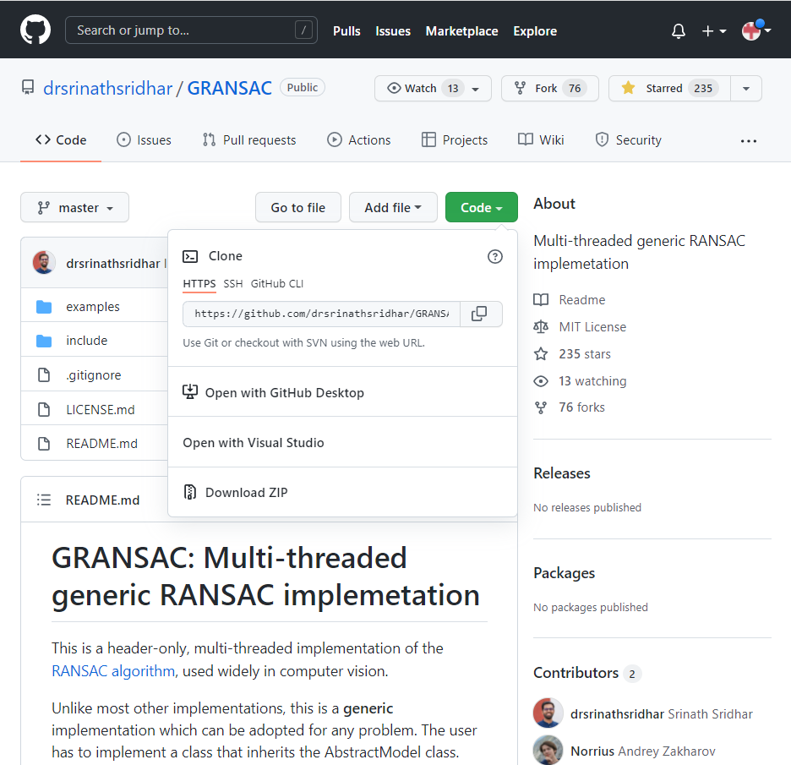
GitHub에서 소스 받기
많이 쓰는 GRANSAC을 예로 들어보자 빨간색으로 표시된 부분을 복사한 뒤 git clone [붙여넣기]로 소스를 받아올 수 있다.
$ cd [원하는 경로]
$ git clone https://github.com/drsrinathsridhar/GRANSAC.git

Slide 4
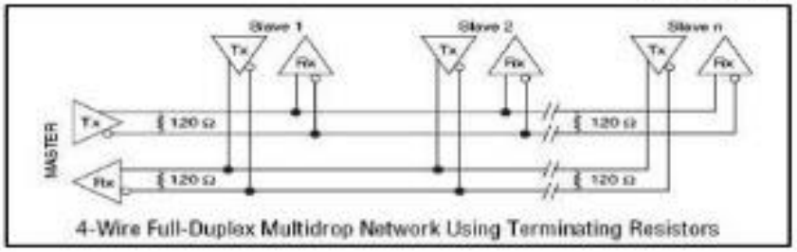
ROBOT
Operator
Camera 1
USB
AP
bridge
Camera 2
USB
AP
bridge
Camera 3
USB
WiFi
LAN
Camera 4
LAN
Wi-Fi
Router
USB
시리얼 통신
Mini PC
Circuit
Circuit
▪ DC to DC convertor
▪ SSR
Circuit
LAN
Actuator
RS485
Personal PC
Circuit
Circuit
Smart Actuator (DYNAMIXEL)
USB
LiDAR
Dual
Shock4
Sensors

Slide 5
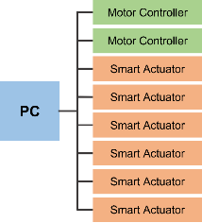
노드 분리
PC <-> STM
PC <-> DXL
Notes:
JDK 시리얼 노드는 이 방식을 사용하고, 한쪽 스레드에서는~~~

Slide 6
시리얼 통신 라이브러리 종류
DynamixelSDK
빠름
표준 c++
오픈소스
Qt에 종속성 없음
Catkin make 지원, ros에서 바로 사용 가능
다이나믹셀 통신 최적화
패킷 자동 생성 알고리즘 탑재
코드 간결화 매우 유리
wjwwoodSerial
빠름
표준 c++
오픈소스
Qt에 종속성 없음
Catkin make 지원
ros에서 바로 사용 가능
QSerialPort
Qt 프레임워크 위에서 동작
Qt 에 최적화
16ms정도 딜레이
휴머노이드 팀 사용
PC - STM
PC - DXL
Notes:
JDK 시리얼 노드는 이 방식을 사용하고, 한쪽 스레드에서는~~~

Slide 7
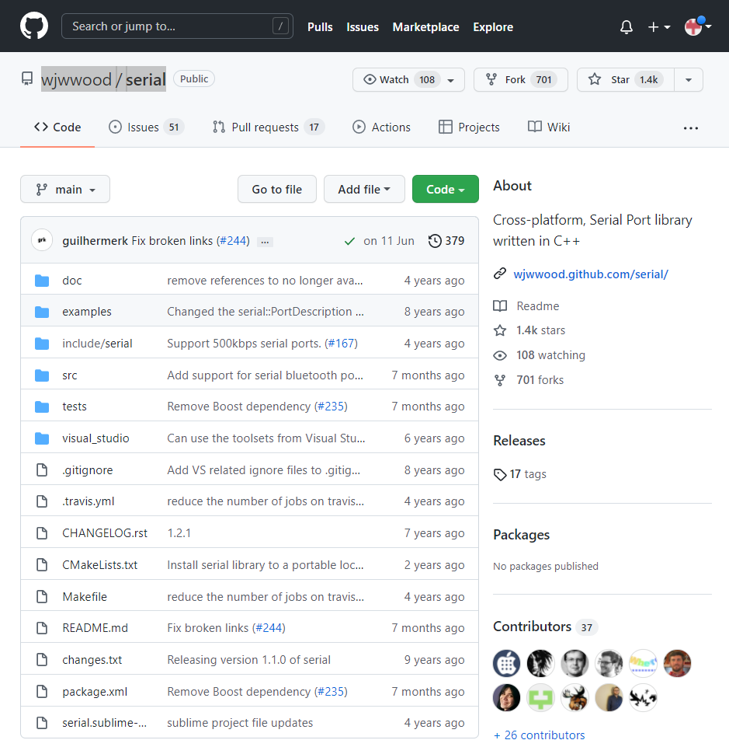
시리얼 통신 - ROS
https://github.com/wjwwood/serial
소스 받아오기. ROS 패키지이므로 다음과 같이 catkin 워크스페이스에 추가
$ cd ./catkin_ws/src
$ git clone https://github.com/wjwwood/serial.git
$ cm

Slide 8
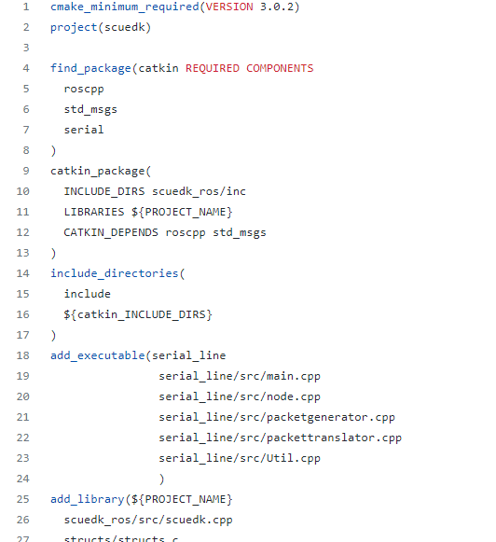
시리얼 통신 - ROS
Cmakelist 수정(예시)
find_package에 serial 추가

Slide 9
시리얼 통신 - ROS
Usb permission 얻기
$ sudo gpasswd --add ${USER} dialout
터미널 입력 후 리부트

Slide 10
ROS
Usb permission 얻기
$ sudo gpasswd --add ${USER} dialout
터미널 입력 후 리부트
포트 검색
$ ls /dev/ttyUSB*
보드레이트 – 통신할 장치 또는 프로세스끼리 맞춰주기

Slide 11
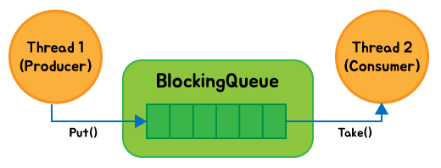
시리얼 통신 - ROS
Consumer producer pattern
두 스레드를 사용한 Consumer producer 패턴을 사용해 통신을 수신하고 처리한다.
Thread 1
수신 스레드
시리얼로부터 바이트를 받아 큐에 저장
Thread 2
처리 스레드
큐에 들어있는 바이트를 처리

Slide 12
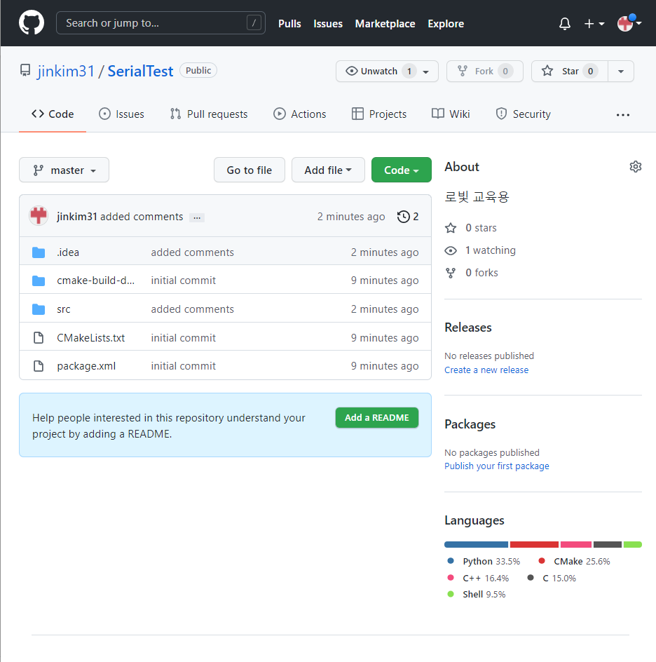
시리얼 통신 - ROS
포트 열기, 송수신하기 예제
https://github.com/baekjongwook/jdk_stm.git
Consuer producer 패턴을 사용하여 송수신하는 예제. Catkin_ws/src에 git clone하고 cm하여 실행해보자.
앞서 언급한 wjwwood/seria또한 catkin_ws/src에 있어야한다. 안그러면 당연하지만 cm안된다.
주석 달려있으니 참고하기

Slide 13
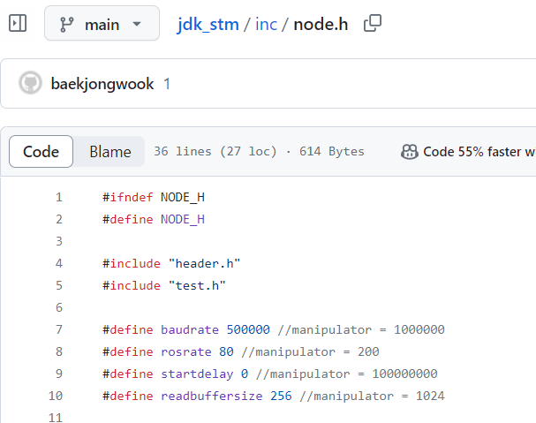
시리얼 통신 - ROS
포트 열기, 송수신하기 예제
Node.h파일에서 건드릴 부분 : 보레이트, 로스레이트 등
그리고 ls /dev/ttyUSB*로 포트 확인 후
이름 똑같이 맞춰주기

Slide 14
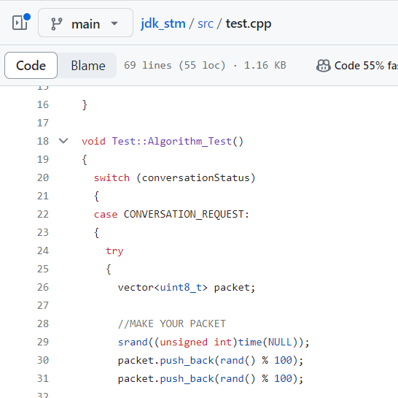
시리얼 통신 - ROS
포트 열기, 송수신하기 예제
패킷을 만드는 부분
패킷 예제로 2바이트 랜덤 난수를 생성한다.

Slide 15
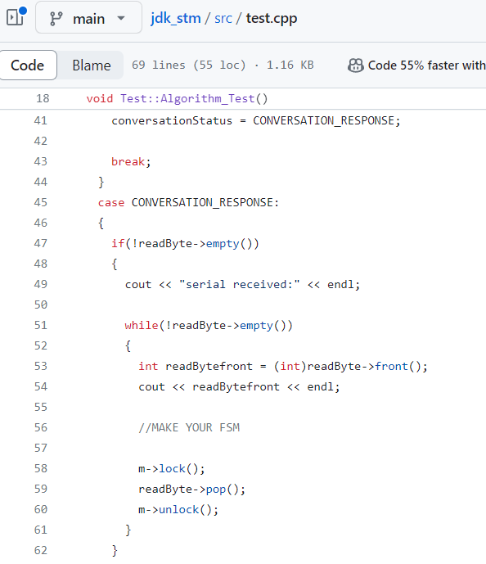
시리얼 통신 - ROS
포트 열기, 송수신하기 예제
FSM 만드는 부분
패킷이 잘 들어왔는지 확인하는 알고리즘을 구현하면 됨.

Slide 16
시리얼 통신 - 임베디드
HAL
: STM에서 제공하는 하드웨어 추상화 라이브러리, 무겁다
LL + DMA + Circular queue + IDLE interrupt
: HAL 대신 레지스터에 직접 접근하는 LL을 사용하고, DMA. 원형큐, IDLE 인터럽트를 사용한 효율적인 방식
같이 제공한 RoboCup_Rescue_2021 pdf 파일의 설명을 참고하자.

Slide 17
시리얼 통신 - 임베디드
여기서는 LL + DMA + Circular queue + IDLE interrupt
방식을 사용해 USART3를 사용하는 방법을 설명한다. USART번호는 자유롭게 할 수 있다.
https://github.com/jinkim31/KIRC2021_MotorController
여기서 실제 대회에 사용한 stm코드를 확인하자

Slide 18
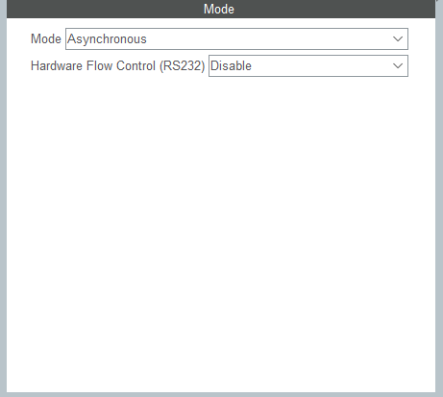
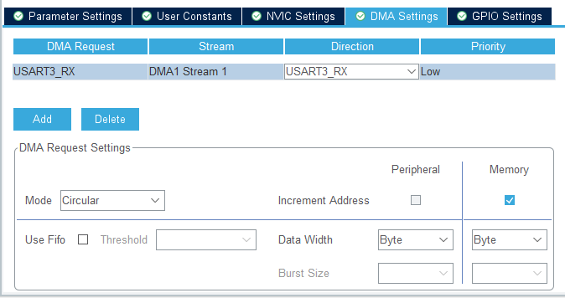
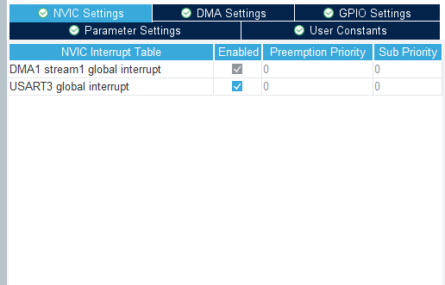
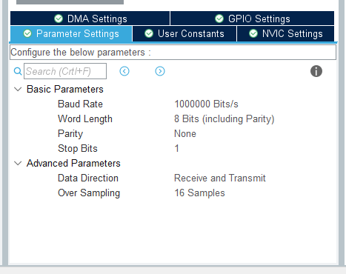
시리얼 통신 - 임베디드
CUBEMX Pinout & Configuration USARTn에서
1. Mode : Asynchronous
2. DMA settings
-Add
-Mode:Circular
-Stream칸에 DMAx Stream x을 기억해 놓고 메인문 코드에 사용하기 (여기서는 DMA1 Stream 1으로 나옴)
3. NVIC Settings
-USART global interrupt: Check
4.Parameter Settings
-Baud rate 설정

Slide 19
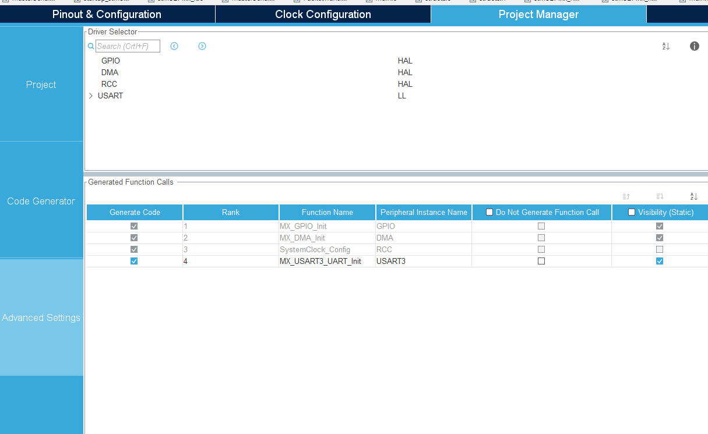
시리얼 통신 - 임베디드
CUBEMX Project Manager에서
1. Advanced settings -> USART : LL

